Slide 1
Internationaler Controller Verein eV
Effizientes Reporting-
Mehr Zeit fürs eigentliche Controlling

Slide 2
Internationaler Controller Verein eV
Einleitung -
Bärbel

Slide 3
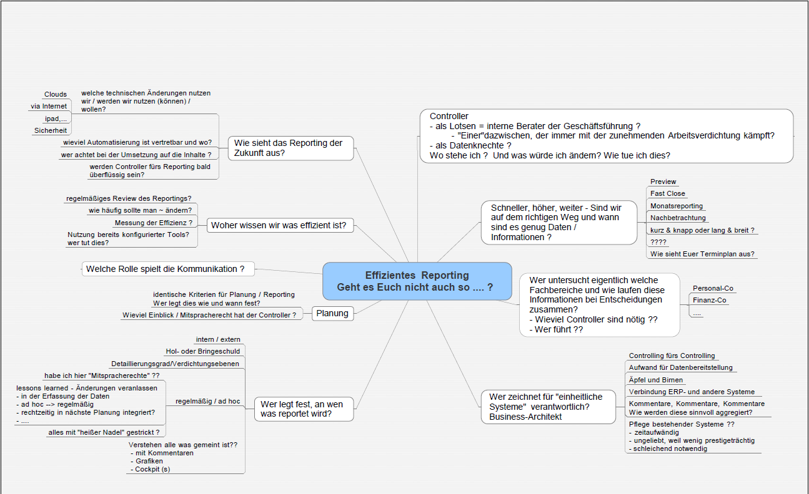
Einleitung

Slide 4
Internationaler Controller Verein eV
Reporting -
Axel

Slide 5
Begriffsdefinition Reporting
Informationssammlung, -analyse, -selektion und -aufbereitung
Management, Führungskräfte und Mitarbeiter über die wichtigsten Geschehnisse im Unternehmen zeitnah zu informieren
unbegrenzte Zahl an Informationen, Daten, Fakten und Zahlen verarbeiten
strukturierte Sammlung, Analyse und Aufbereitung aus der Vielzahl verfügbarer Informationen die für alle Beschäftigten wirklich wichtigen Aussagen selektieren
Kernmerkmal des Reporting: Daten und Informationen nach den Wünschen und Vorstellungen der Empfänger individuell aufzubereiten
Quelle: http://www.haufe.de/controlling/thema/reporting

Slide 6
Reporting und Empfänger
Intern
Hierarchieebene
Fachbereich
Region
Belegschaft
…
Extern
Banken
Aktionäre
Staat
Öffentlichkeit
…

Slide 7
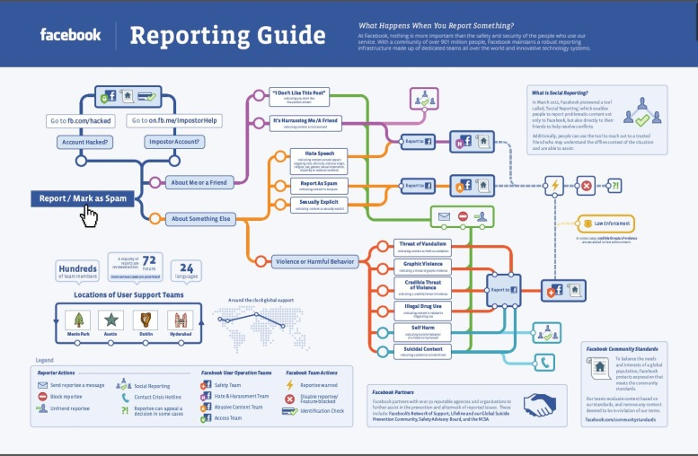
Reporting und Berichtswege
Wer berichtet
an wen?
bis wann?
Wer ist von wem abhängig?
Welche Abteilung liefert die Basisdaten?
Wer verdichtet zu aussagefähigen Kennzahlen?
Fliessen diese Kennzahlen in eine andere Kennzahl wieder ein?
Ist der Prozess klar und deutlich beschrieben?
Ist der Prozess durch entsprechende IT-Systeme unterstützt?

Slide 8
Reporting und Inhalte
Standardauswertungen (SAP- Standardberichte, vorformatierte Excel-Tabellen))
Ad-hoc-Analysen (Tool z. B. auf der CIB -> Qlik View von BBO)
Rückschau (Vergangenheitsbewältigung)
Forecast (Wie sieht die nahe Zukunft aus?)
Unterschiedliche Darstellungsformen
Zahlen
Grafiken

Slide 9
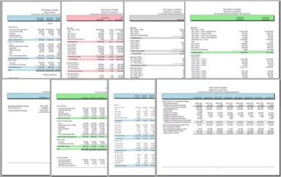
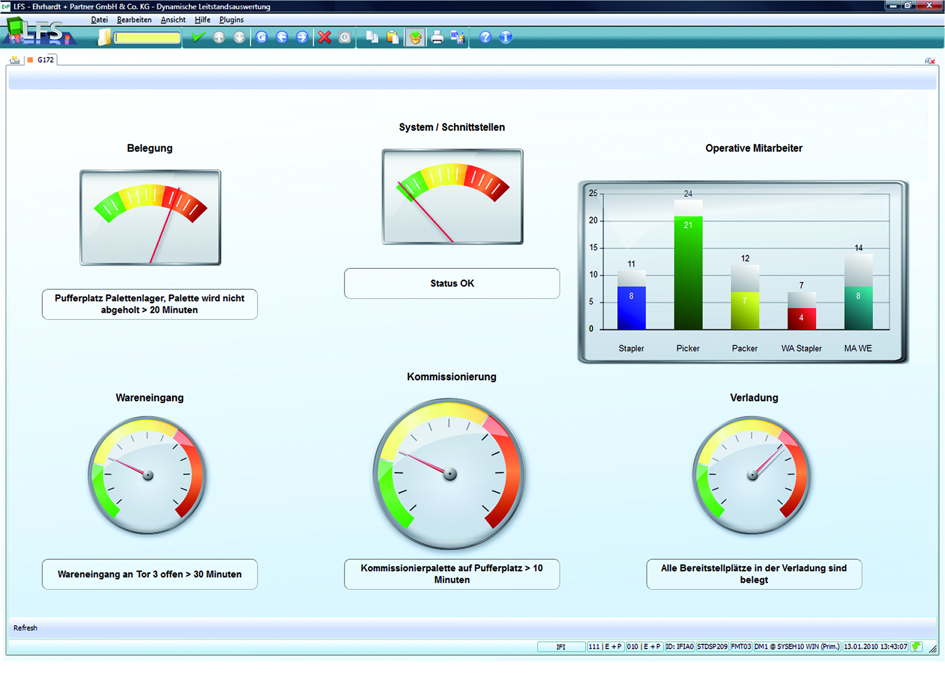
Reporting und Verdichtungsebene
Grad der Verdichtung
hohe Verdichtung
sehr detailliert
Abhängig vom Empfänger
Geschäftsführung
Abteilungsleiter
Projektleiter
Teamleiter
Sachbearbeiter
Produktionsmitarbeiter
Art der Darstellung
Zahlen
Grafiken
Farben

Slide 10
Reporting und Flexibilität
Wie einfach sind die Tools zu bedienen? (z. B. Qlik View auf der CIB)
Komplexe DV-Systeme?
Einfache Bedienungsoberfläche?
Sind die Tools trainiert worden?
Wie leicht lassen sich Auswertungen selbst erstellen?
Programmierkenntnisse erforderlich (SQL, ABAP, VBA, …)
Schnelle Tabellenverknüpfung
Drag + Drop

Slide 11
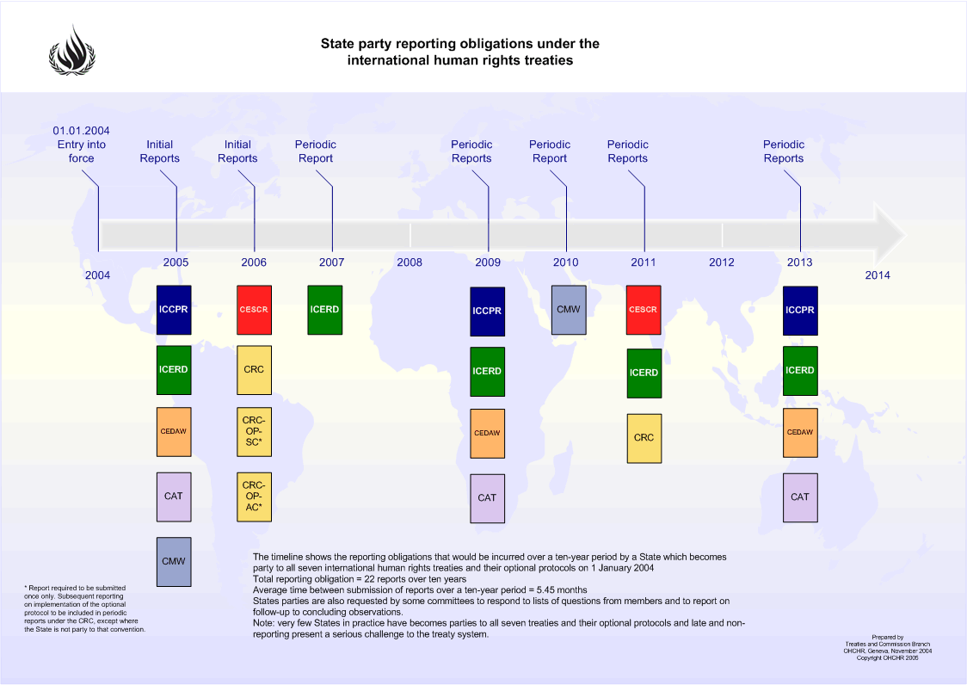
Reporting und zeitliche Komponente
Zeitpunkt
Stichtag
Uhrzeit
…
Zeitraum
Monat
Quartal
Jahr
…
Rückschau oder Prognose

Slide 12
Reporting und Medium
Traditionell gedruckt und unkomfortabel:
Papier
Bildschirm
Zukünftig elektronisch und mobil:
Smartphone
Tablet
…
Welche Möglichkeiten werden wir in Zukunft haben?

Slide 13
Reporting und Plausibilität
Automatische Plausibilisierung
Kann das Ergebnis stimmen?
Was ist das „richtige“ Ergebnis?
Werden automatisch Signale gesetzt?
Wer definiert die Grenzen für die Signale?
Bandbreiten von Kennzahlen definieren?
Was ist die „richtige“ / „akzeptable“ Bandbreite?
Wer definiert die Bandbreite?
Welches Risiko steht hinter der Kennzahl? (CIB -> Risikomanagement + Eintrittswahrscheinlichkeiten)

Slide 14
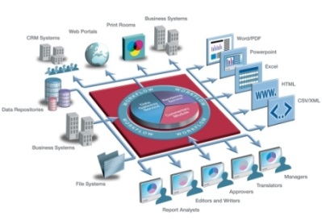
Reporting und Vorsysteme
„Standard“-ERP-System (SAP, Navision, …)
Eigenentwickelte ERP-Systeme (AS400, SQL, …)
Office-Dateien (Excel, Word, …)
SST zu Vorsystemen
Standard-SST
Individuelle SST (Wie leicht anpassbar?)

Slide 15
Internationaler Controller Verein eV
Was ist Effizienz -
Harald

Slide 16
Effizienz - Definitionen
Effizienz steht für
den Energieaufwand zur Erreichung eines Ziels (Energieeffizienz)
die Sparsamkeit eines Algorithmus bezüglich der Ressourcen Zeit und Speicherplatz (Informatik)
die Qualität eines Schätzers für einen unbekannten Parameter (Statistik)
das Verhältnis zwischen Nutzenergie und energetischem Aufwand (Wirkungsgrad)
ein Maß für die Wirtschaftlichkeit

Slide 17
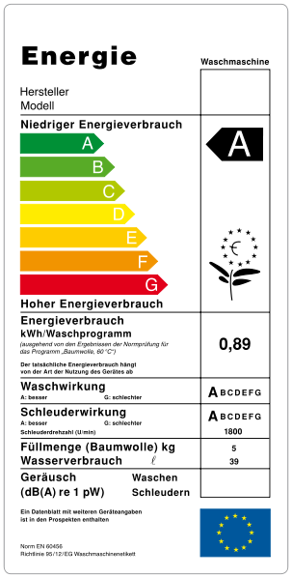
Effizienz – Definitionen Was lässt sich fürs Controlling mitnehmen
Die Energieeffizienz ist ein Maß für den Energieaufwand zur Erreichung eines festgelegten Nutzens. Ein Vorgang ist dann effizient, wenn ein bestimmter Nutzen mit minimalem Energieaufwand erreicht wird. => Minimalprinzip

Slide 18
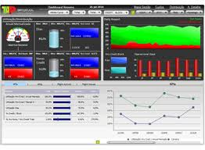
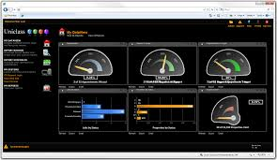
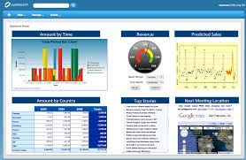
Effizienz – Definitionen Was lässt sich fürs Controlling mitnehmen
Die Effizienz eines Algorithmus ist seine Sparsamkeit bezüglich der Ressourcen, Rechenzeit und Speicherplatz, die er zur Lösung eines festgelegten Problems beansprucht. Jedoch sind effiziente Algorithmen meist schwerer zu verstehen, da sie oft auf ausgeklügelten Ideen beruhen. Effiziente Algorithmen sind schnell in der Lösung des entsprechenden Problems. => vgl. Reporting-Tools, Dashboards, etc.

Slide 19
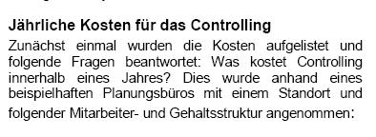
Effizienz – Definitionen Was lässt sich fürs Controlling mitnehmen
Wirtschaftlichkeit ist ein allgemeines Maß für die Effizienz im Sinne der Kosten-Nutzen-Relation bzw. für den rationalen Umgang mit Ressourcen. => was kostet unser Reporting?
Eine von Walters Lieblingsfragen: was kostet Controlling?

Slide 20
Effizienz Beispiele aus der eigenen Praxis
Verbesserung des bisherigen Reportings: Zur Reduzierung von Rückfragen und zur Vermeidung von Detailfragen der Kostenstellenverantwortlichen wurde CadF eingeführt: Controller an die Front hilft dabei, aus den Schwächen des bisherigen Reportings zu lernen und das Output zu optimieren.
Alles andere als effizient: lief die Personalkostenplanung (PKP) in SAP. Ich war der dritte MA, der sich mit der PKP auseinandersetzen durfte. Keiner bei uns kennt sich 100%ig mit der Handhabung und den Rechenlogiken der PKP aus. Die Ergebnisse entsprachen nicht den erwarteten Werten, so dass aufwendige Korrekturen notwendig waren. => zeitintensiv und Zeitdruck vor den Budgetgesprächen

Slide 21
Effizienz Wie machen es andere: der Schott-Konzern
Verbesserung der Effizienz und Effektivität des heterogenen Berichtswesens im Schott-Konzern
Projekt „Competence Center Reporting“ (CCR) mit den Zielen - Reduzierung der Ressourcen in der Berichterstellung - Effizienzsteigerung des lokalen Controlling durch stärkere Fokussierung auf wertschöpfende Tätigkeiten wie Analyse und Management Support - Steigerung der Qualität im Reporting insbesondere für nicht-finanzielle Kennzahlen
Vier Prinzipien für Effizienz im Reporting - Zentralisierung - Standardisierung - Single source of truth - Governance

Slide 22
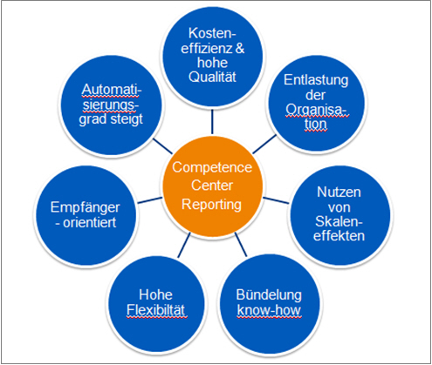
Effizienz Wie machen es andere: der Schott-Konzern
Die 7 Vorteile des CCR bei Schott
Quelle: Sandra Lunkenheimer, Leiterin des Bereichs zentrales Reporting auf der 8. Fachkonferenz Finance Excellence von Horváth & Partners

Slide 23
Internationaler Controller Verein eV
Was ist „eigentliches
Controlling“ -
Melanie

Slide 24
Mehr Zeit fürs Controlling
Was meinen wir damit?
gestalten und begleiten den Management-Prozess der Zielfindung, Planung und Steuerung, sodass jeder Entscheidungsträger zielorientiert handelt
sorgen für die bewusste Beschäftigung mit der Zukunft und ermöglichen dadurch, Chancen wahrzunehmen und mit Risiken umzugehen
integrieren die Ziele und Pläne aller Beteiligten zu einem abgestimmten Ganzen
entwickeln und pflegen die Controlling-Systeme. Sie sichern die Datenqualität und sorgen für entscheidungsrelevante Informationen
sind als betriebswirtschaftliches Gewissen dem Wohl der Organisation als Ganzes verpflichtet
Quelle: IGC Leitbild

Slide 25
Mehr Zeit fürs Controlling
Istzustand
gestalten und begleiten den Management-Prozess der Zielfindung, Planung und Steuerung, sodass jeder Entscheidungsträger zielorientiert handelt
sorgen für die bewusste Beschäftigung mit der Zukunft und ermöglichen dadurch, Chancen wahrzunehmen und mit Risiken umzugehen
integrieren die Ziele und Pläne aller Beteiligten zu einem abgestimmten Ganzen
entwickeln und pflegen die Controlling-Systeme. Sie sichern die Datenqualität und sorgen für entscheidungsrelevante Informationen
sind als betriebswirtschaftliches Gewissen dem Wohl der Organisation als Ganzes verpflichtet

Slide 26
Mehr Zeit fürs Controlling
Nach effizienter Gestaltung des Reportings
gestalten und begleiten den Management-Prozess der Zielfindung, Planung und Steuerung, sodass jeder Entscheidungsträger zielorientiert handelt
sorgen für die bewusste Beschäftigung mit der Zukunft und ermöglichen dadurch, Chancen wahrzunehmen und mit Risiken umzugehen
integrieren die Ziele und Pläne aller Beteiligten zu einem abgestimmten Ganzen
entwickeln und pflegen die Controlling-Systeme. Sie sichern die Datenqualität und sorgen für entscheidungsrelevante Informationen
FREIRAUM für weitere
sind als betriebswirtschaftliches Gewissen dem Wohl der Organisation als Ganzes verpflichtet

Slide 27
Internationaler Controller Verein eV
Zusammenführung -
Annette

Slide 28
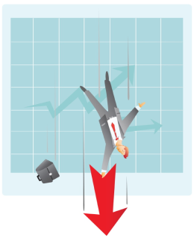
Zusammenfassung
Wir haben bei Bärbels Vortrag gesehen, welche Ineffizienzen - in unserer täglichen Controllerarbeit – vor allem beim Reporting auftreten
Axel beschreibt die Ausprägungen und Dimensionen von Reporting und Möglichkeiten der Strukturierung
Was Effizienz – insbesondere im Controlling bedeutet und wie andere aus der „Ineffizienz-Falle“ kommen, wird durch Harald dargestellt
Melanie zeigt auf, was der ICV unter „richtigem Controlling“ versteht.
...damit hätten wir genügend Basiswissen, um das Problem inhaltlich anzugehen

Slide 29
Bevor wir inhaltlich starten: was sollten wir noch bedenken?

Slide 30
Nun zur Gruppenarbeit...
Da diese Arbeitskreistagung auf vielfachen Wunsch schwerpunktmäßig einen Erfahrungsaustausch auf operativer Ebene bieten soll, sind unsere Vorträge lediglich als Anregung für Eure nun festzulegenden Arbeitsgruppen zu sehen.
Los geht‘s!

